Slide 1

Your Reliable Green Power Partner
2018年美芯晟优势产品介绍
美芯晟科技（北京）有限公司 2018年8月 市场部 冷雄

Slide 2
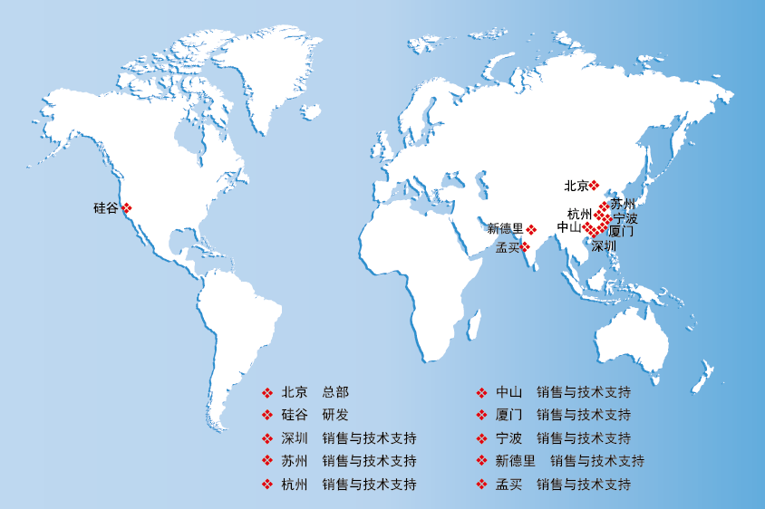
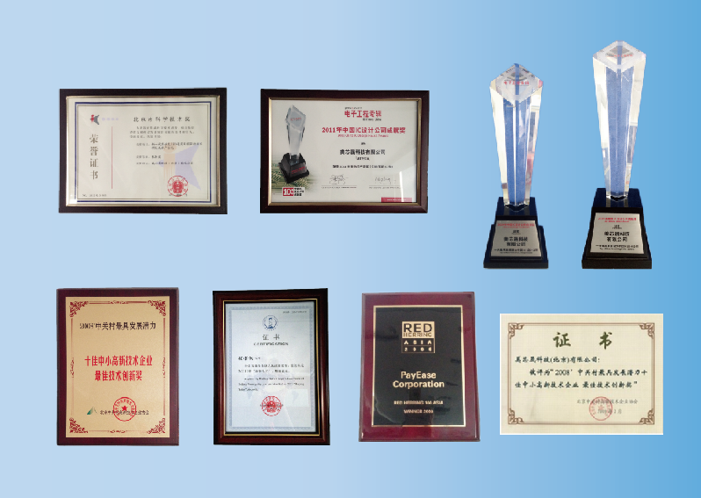
公司简介
一家专注于LED驱动IC、模拟和电源管理芯片设计和销售的国家级高新技术企业
由国家“千人计划”专家及多位经验丰富、美国硅谷归国的技术和管理专家创办
引入国际著名风险投资机构
致力于技术创新，40+国内外专利
8大系列、100+款产品，涵盖室内、户外所有通用照明领域
单级高功率因素算法和恒流算法首创者，建立简洁高功率因素LED驱动芯片设计里程碑

Slide 3
增值服务
成本
低BOM成本
高性价比
技术
速度
快速推向市场
引领设计潮流
高价值产品
技术创新
客户
利润

Slide 4
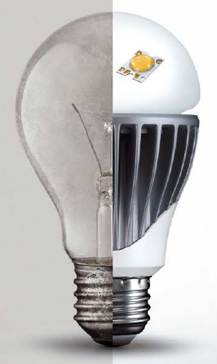
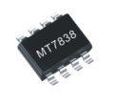
美芯晟LED产品线
可控硅调光
开关切色温
HPF 非隔离
HPF 隔离
MT7860/4/5(PWM)
MT785XB/BL
MT784X/784XY
MT783XA
MT7838
MT7752/MT7755
MT789X
MT788X
MT7312
MT7322
MT7302
MT7990（CV/CC）
MT7980(PWM)
MT7930
MT7933
MT7933X
MT7932X
LPF非隔离
LPF 隔离
MT7815/16/17/18C
MT782X/772X
MT781X
MT787X
MT794X
MT7970
MT795X
线性恒流/去纹波
DC-DC恒流
MT7622
MT7606
MT7616
MT763X
MT7641
MT7200
MT710/7212
MT7201C+/MT7202
MT7261
M7282/85

Slide 5

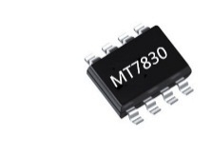
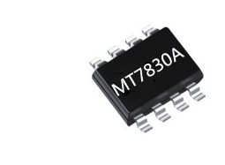

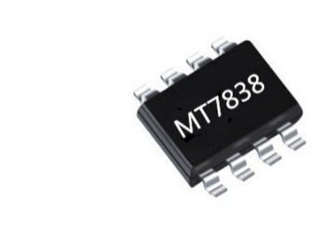
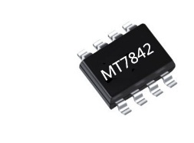
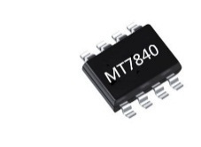


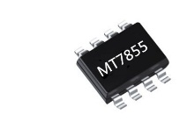
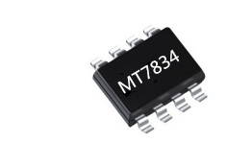
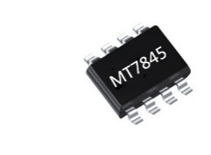
Your Reliable Green Power Partner
高PF 非隔离AC-DC解决方案发展历程
2012
2013
2014
2015
2018
MT7838
MT783X
MT783XA
MT7860
MT784X
MT785X/MT784XY
MT7864/MT7865
第一代高PF非隔离
带快速启动、实地BUCK方案
第二代高PF非隔离
全周期检测、中心抽头取电的BUCK方案
第三代高PF非隔离
全周期检测、单绕阻BUCK方案
第一代高PF非隔离调光方案MT7860
第四代高PF非隔离
全周期检测、高压启动、集成反馈二极管的BUCK方案
第五代高PF非隔离
全周期检测、高压启动、去COMP电容、内置谐波补偿的BUCK方案及BUCK-BOOST方案MT784XY.
第一代内置4A的MOS高PF非隔离调光方案MT7864/MT7865

Slide 6
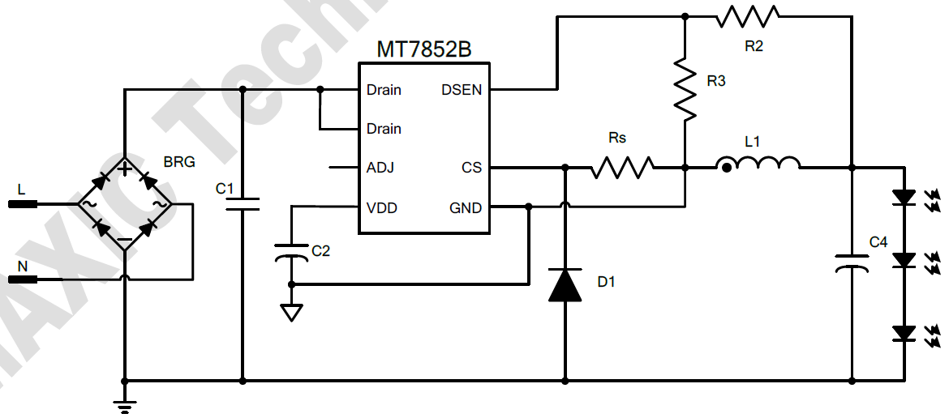
高PF非隔离省COMP电容、超低THD降压方案-MT785XB
主要特点
典型应用电路
简单外围
集成高压启动电流源供电，无COMP电容，无启动电阻
多样封装选择
SOP7/DIP7
优秀的性能
内置积分环路，节省了外部comp电容
内置THD 补偿电路，无需外部RC电路，轻松达到THD <15%@AC230，全电压分次谐波裕量大。
通过外部电阻可调节输入低压降电流功能
VDD电容只需要1uF贴片电容
浮地、全周期检测，精确的线性调整度及负载调整度
内置保护功能：OVP，OCP，SCP，UVLO
选型指南
型号 | MT7852B | MT7854B | MT7855B
功率范围 | 7-9W | 10-18W | 18-24W
封装 | SOP7 | SOP7 | SOP7
MOS | 2A | 4A | 2A CoolMOS

Slide 7
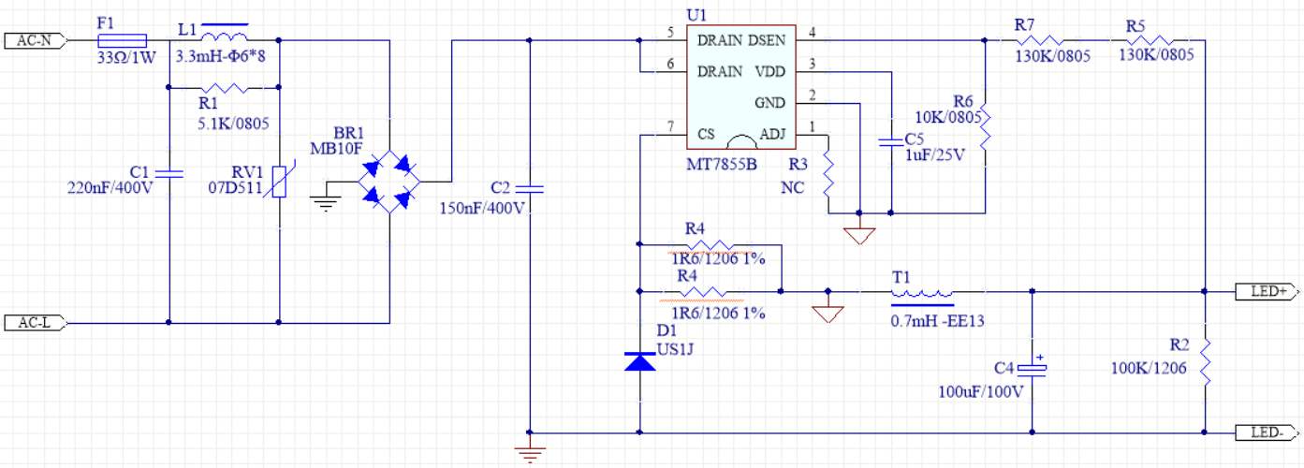
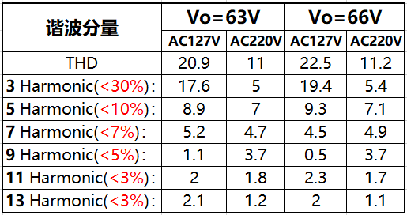
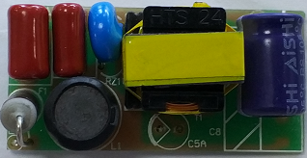
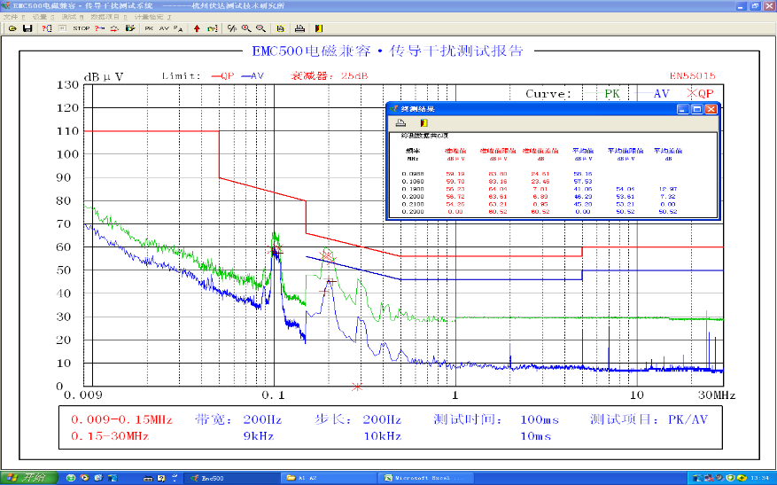
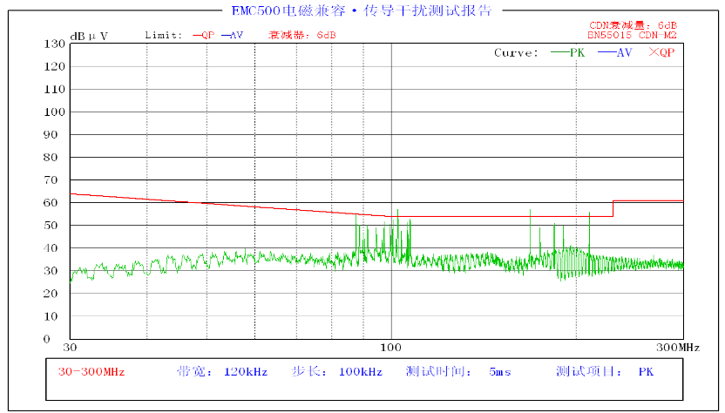
高PF非隔离省COMP电容、超低THD降压方案-MT785XB
应用原理图
满足巴西标准MT7855B-18W日光灯方案
优秀的THD性能
BOM成本优势
传导测试图
辐射测试图
节省BOM：
1.COMP电容：2.2uF 电容
2.谐波补偿RC：2.2uF电容、0805电阻
省0.4元左右

Slide 8
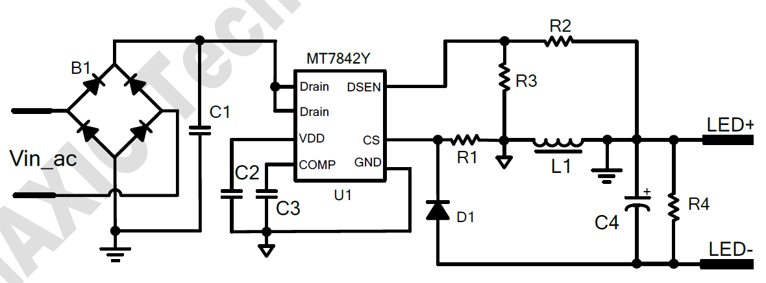
高PF非隔离BUCK-BOOST解决方案系列-MT784XY
主要特点
典型应用电路
功能介绍
外围简单，单绕阻电感，同时集成高压电流源自供电，超快启动（<300ms)
支持BUCK和BUCK-BOOST的应用
全电压高功率因数PF>0.95，THD<10%
内置保护功能：OVP，OCP，SCP，OTP
封装：SOP-7
优秀的性能
业界最低 BOM 成本的 buck-boost 方案（自供电，单绕阻电感）
全电压范围之内可以过分次谐波，满足IEC61000-3-2
优异的线性调整度和负载调整度 (<±2%)
选型指南
型号 | MT7840 | MT7842Y | MT7845Y | MT7845YD
MOS | 外置 | 内置2A | 内置2A coolMOS | 内置4A
功率范围 | 60W | 9W | 18W | 25W
封装 | SOP8 | SOP7 | SOP7 | DIP7

Slide 9
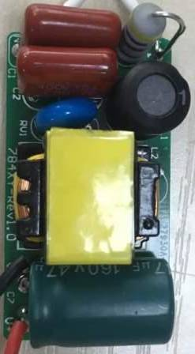
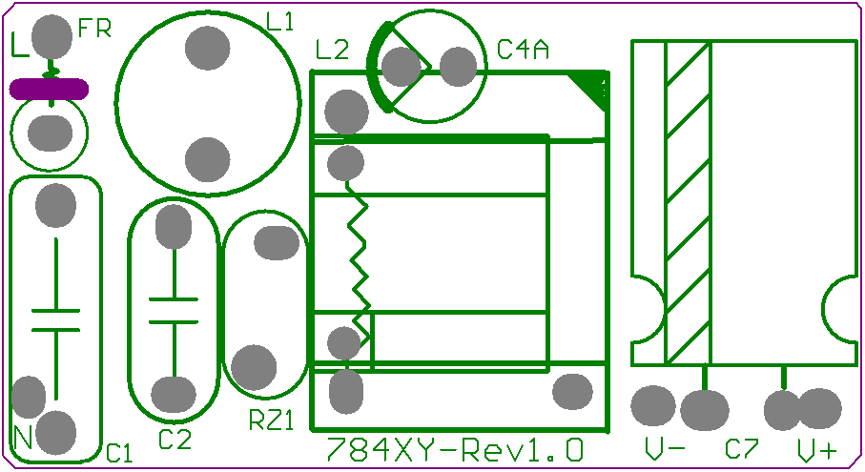
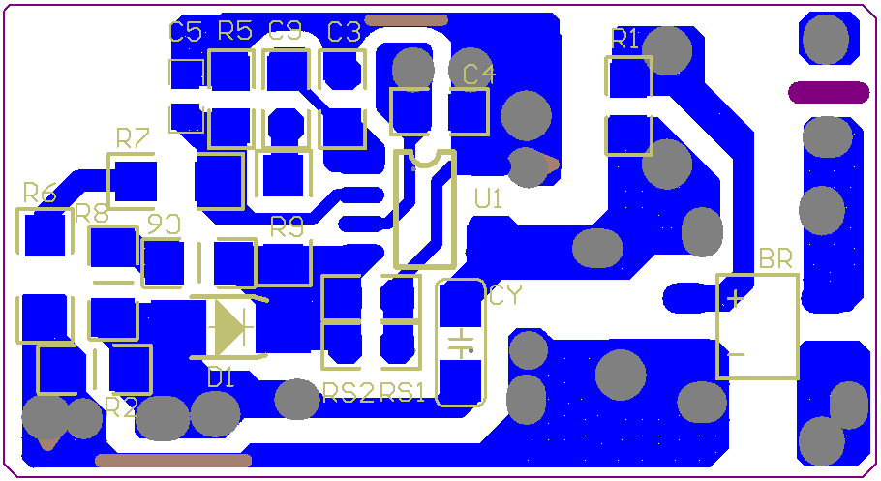
MT7845Y – 18W 满足巴西要求BUCK-BOOST标准设计
DEMO实物图
■ 产品型号：MT7845Y
■ 输入电压：90Vac～265Vac
■ 输出电压：130VDC
■ 输出电流：140mA
■ 效率： ≥89%
Top Layer | Bottom Layer

Slide 10
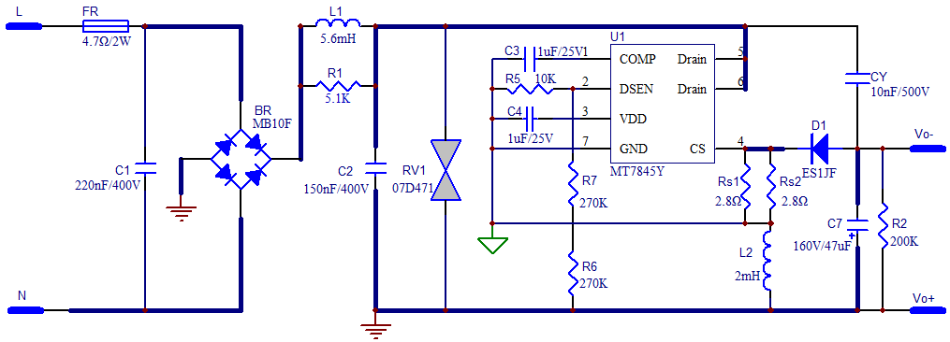
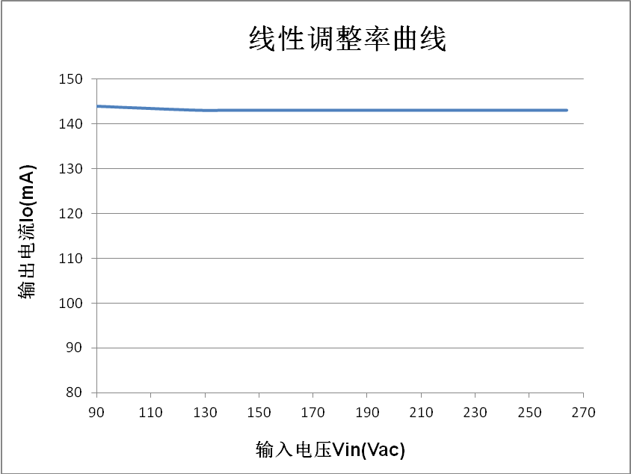
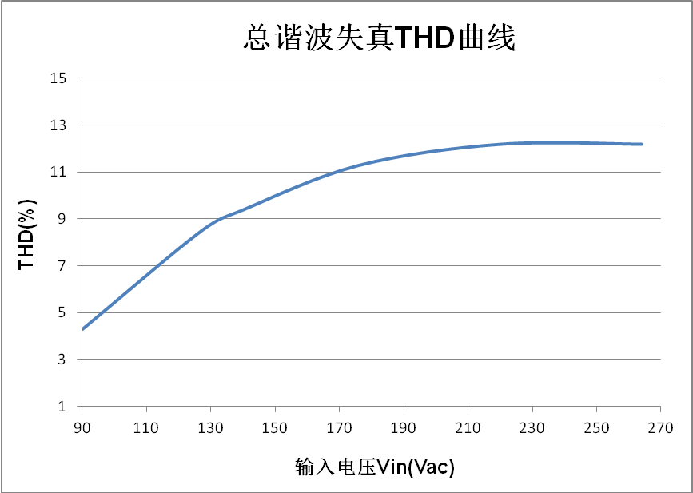
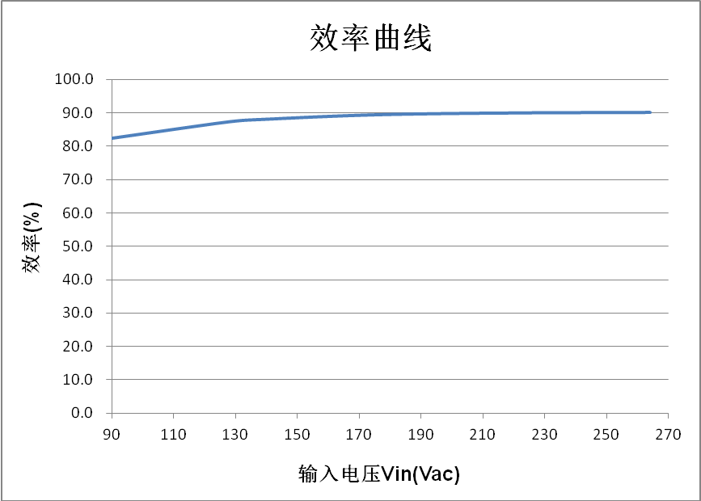
MT7845Y-18W DEMO性能参数介绍

Slide 11
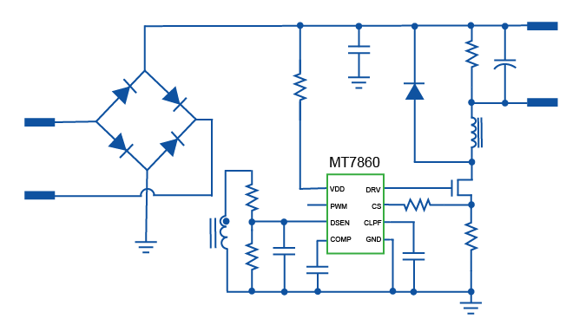

高PF非隔离带PWM/Analog调光接口方案-MT786X
高PF非隔离调光选型指南
型号 | 描述 | 最大功率 | 功率因数 | 调光接口 | 开路限压可设 | 封装 | 量产
MT7860 | 外置MOS | 80W | >0.9 | PWM/Analog | Y | SOP8 | 已量产
MT7864 | 内置MOS | 20W | >0.9 | PWM | Y | SOP8 | 已量产
MT7865 | 内置MOS | 36W | >0.9 | PWM | Y | DIP8 | 已量产
主要特点：
全电压 PF > 0.9
LED 电流精度高 (±3%)
优异的线性调整度和负载调整度 (±2%)
准谐振工作模式 (QRM)
单压220V 实现最低1%调光深度，全压3%

Slide 12
MT786X优秀的调光一致性
Accurate Dimming
+/-3% when Iout=100%
+/-10% when Iout=5%

Slide 13
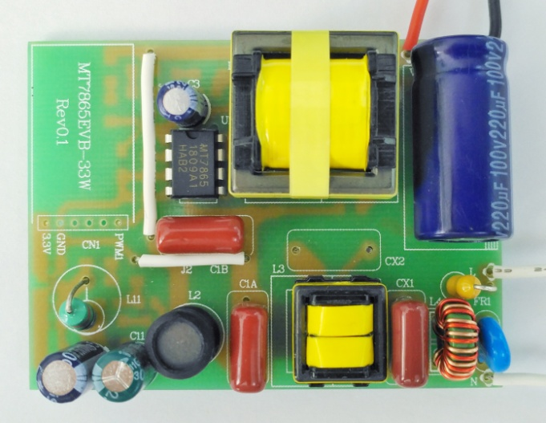
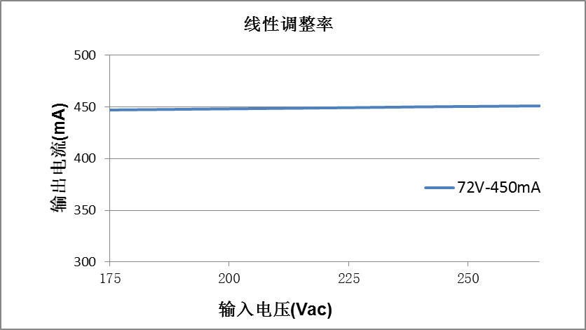

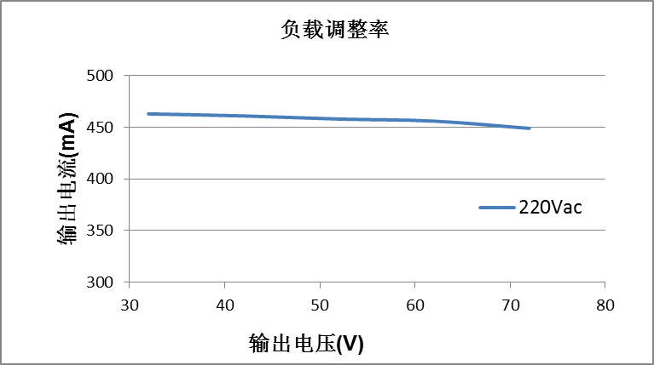
MT7865-36W DEMO介绍
36W CE应用：
外观尺寸：65mm X 48mm X 21mm (长*宽*高)
输入电压范围:175Vac～265Vac
效率： ≥90%@220Vac
待机功耗低：<0.35W
调光：兼容2.4G、BLE、Zigbee等调光模组，调光性能好
具有LED开路、短路保护功能

Slide 14
MT7865-36W DEMO调光曲线

Slide 15

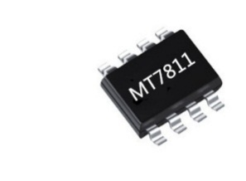

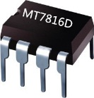
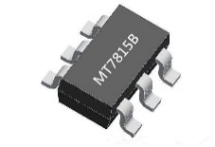
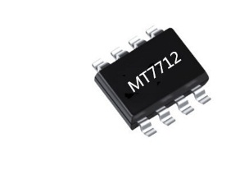
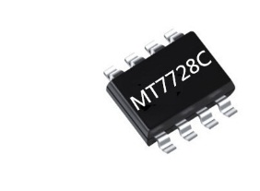

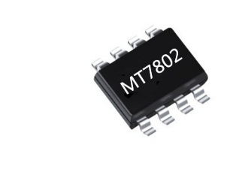
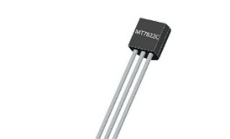
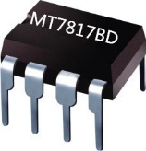
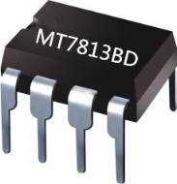
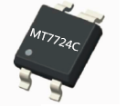
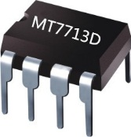

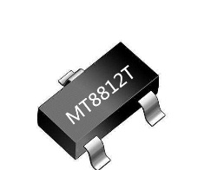
Your Reliable Green Power Partner
低PF 非隔离AC-DC解决方案发展历程
2012
2014
2015
2016
2017
2018
MT782X
MT7815/6/7
MT7815/6/7B
MT7815/6/7/8C
MT8812
MT772X
MT7801/02
MT781X
第一代低PF非隔离
无OVP的BUCK方案
第二代低PF非隔离
带OVP检测保护的BUCK方案
第三代低PF非隔离
单基导3-Pin的BUCK方案
第一代低PF非隔离调光方案
第二代低PF非隔离
调光方案，增加OVP保护
第三代低PF非隔离
调光方案，全程OVP保护
非隔离恒压供电压IC，最大支持220mA电流
第四代低PF非隔离
无VCC电容4-Pin单基导的BUCK方案

Slide 16
低PF非隔离4-Pin单晶无VCC电容方案-MT772X
主要特点
典型应用电路
简单外围
多样封装选择
优秀的性能
集成高压启动电流源供电，无VCC电容，无启动电阻
芯片集成500V高压功率MOS管
SOP7,SOT33-4，CPC8-4
支持全电压输入85Vac~265Vac
具有专利的线性补偿电路，可实现高精度LED恒流，可以做到1%以下的精度。
对电感量变化不敏感，可以使用工字电感。
高精度过温自动调节功能
内置保护功能：OCP，SCP

Slide 17
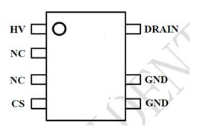
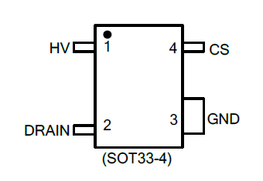
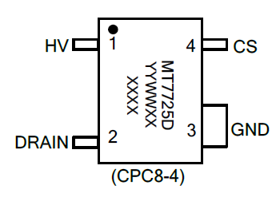
MT772X系列选型指南
产品选型指南
芯片型号 | 封装 | Pin定义 | Rdson | Io-Max, Vo=72V, Vin:175~265Vac
MT7727C | SOP7 |  | 20Ω | 110mA
MT7727D |  |  | 16Ω | 140mA
MT7727E |  |  | 13Ω | 190mA
MT7727F |  |  | 9.8Ω | 240mA
MT7724C | SOT33-4 |  | 20Ω | 110mA
MT7724D |  |  | 16Ω | 140mA
MT7724E |  |  | 13Ω | 190mA
MT7724F |  |  | 9.8Ω | 240mA
MT7725C | CPC8-4 |  | 20Ω | 110mA
MT7725D |  |  | 16Ω | 140mA
MT7725E |  |  | 13Ω | 190mA
MT7725F |  |  | 9.8Ω | 240mA

Slide 18
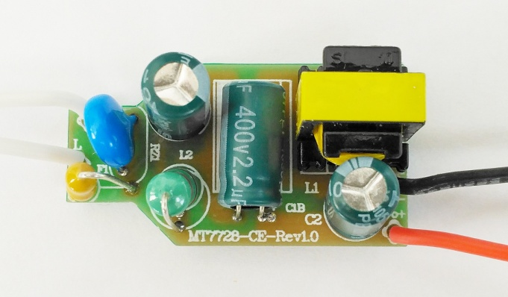
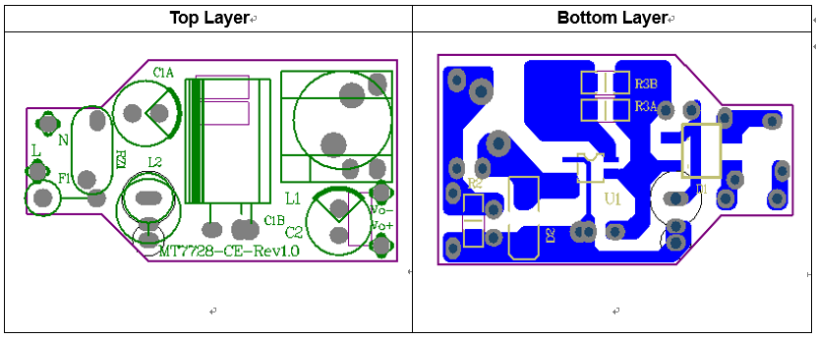
MT7725E-18W 应用实例
产品实物图
■ 产品型号：MT7725E
■ 输入电压：175Vac～265Vac
■ 输出电压：150VDC
■ 输出电流：120mA
■ 效率： ≥91%@220Vac

Slide 19
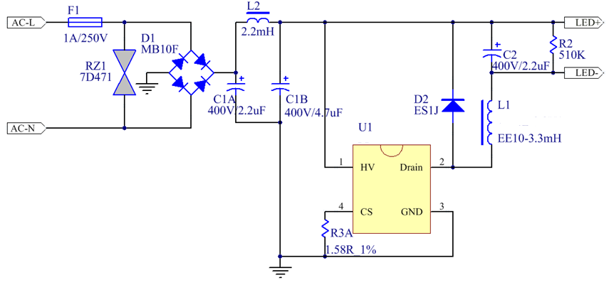
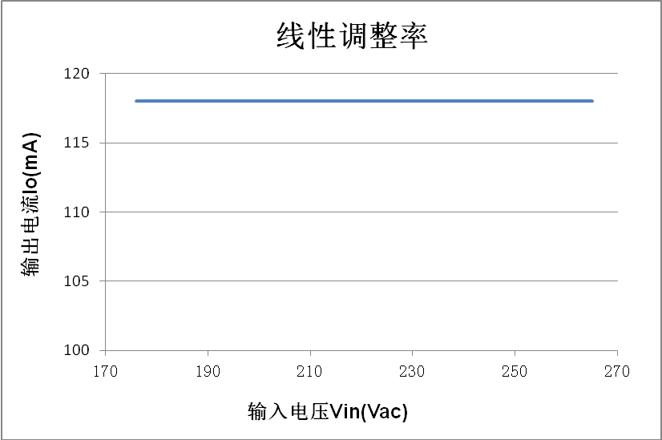
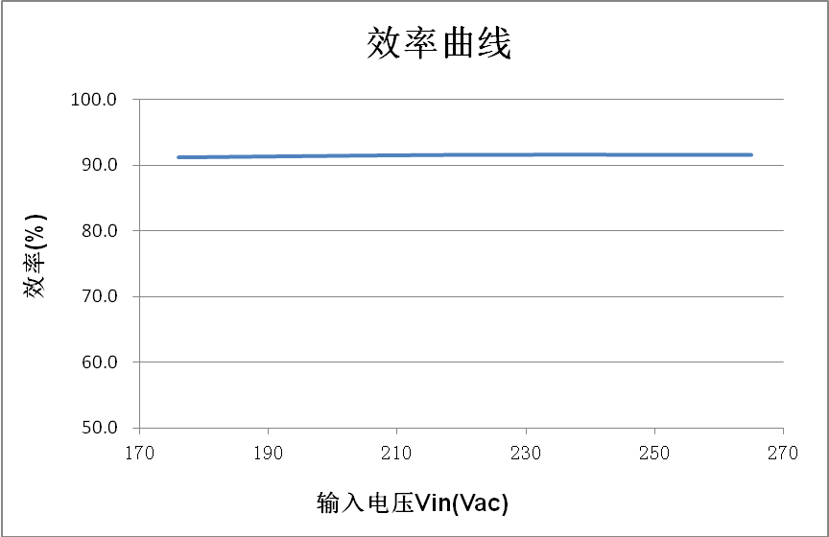
MT7725E-18W DEMO性能参数介绍
输入电压Vin(Vac) | 175 | 220 | 265
输出电流Io(mA) | 118 | 118 | 118
输出电压Vo(V) | 150.2 | 150.2 | 150.2
输入功率Pin(W) | 19.44 | 19.36 | 19.36
效率η（%） | 91.2 | 91.6 | 91.6

Slide 20
低PF非隔离带PWM/Analog调光脚方案-MT781XC系列
产品选型指南
型号 | 描述 | 最大功率 | 功率因数 | 调光接口 | 开路限压可设 | 封装 | 量产
MT7815C | 外置MOS | 80W | >0.5 | PWM/Analog | Y | SOP8 | 已量产
MT7816CS/D | 内置500V MOS | 24/36W | >0.5 | PWM/Analog | Y | SOP8/DIP7 | 已量产
MT7817CD | 内置500V MOS | 50W | >0.5 | PWM/Analog | Y | DIP7 | 已量产
MT7818S/CD | 内置500V MOS | 50/80W | >0.5 | PWM/Analog | Y | SOP8/DIP7 | 已量产

Slide 21

MT7816C–带PWM/Analog调光LPF非隔离芯片
调光无频闪
主要特点：
LED 电流精度高 (±3%)
优异的线性调整度和负载调整度 (±1%)
临界导通工作模式 (CRM)
精准PWM 调光，全电压实现最低1%调光深度
带防潮设计开路限压功能
全程真实模拟调光、无飞利浦专利问题且
一致性非常好

Slide 22


MT7815C/16C/17/18C模拟调光
1、模拟调光优势表现：
调光无频闪 无需对电感浸漆，既可无噪声
2、频闪对比图 手机拍摄下：市面其他PWM调光产品（频闪严重）和MT7816C（无频闪）对比图
低至3%模拟调光深度

Slide 23

MT7815C/16C/17/18C模拟调光
在DIM脚输入直流电平，通过调节内部参考电平，即可以调节平均输出电流。
模拟电平调光范围在0.4V ~ 2.2V 左右
模拟电平调光有两种实现方法：
1）直接输入模拟电平。如通过电位器对一个直流电平进行分压调节，产生一个可变的模拟电平，输入DIM管脚。
2）对PWM信号进行RC低通滤波，产生一个模拟电平，输入DIM管脚。
模拟调光
RC滤波电路

Slide 24
Your Reliable Green Power Partner
线性恒流方案发展历程
2012
MT7600/MT7605
分段式线性恒流LED驱动方案，PF>0.9,THD<15%
MT7603/7604
带线补功能线性恒流LED驱动方案
MT7612
自适应高压线性恒流LED驱动方案，能实现宽的输入和输出电压范围
2015
MT7606
精简外围线性恒流LED驱动方案
MT7616
外围精简兼容可控硅调光线性驱动方案
2017
2018
MT7622
高效线性可控硅驱动方案

Slide 25

MT7622 高效线性可控硅调光驱动
主要特点
典型应用电路
简单外围
外围只有一个贴片电容，一个电阻
芯片内置Bleeder电路
封装选择
ESOP8
优秀的性能
具有美芯晟自己的专利的兼容可控硅调光技术
芯片通过美芯晟专利的控制方式可提供高系统效率，ɳ>84%
Bleeding电流可调节，具有非常优秀的兼容性
多路并联应用能实现更大功率应用

Slide 26

MT7606高压单段线性恒流LED驱动
主要特点
典型应用电路
简单外围
封装选择
优秀的性能
外围简单，只需Rset电阻来设置LED电流
SOT89-3 / TO252-3/ ESOP-8
线性调整率好
内置温度过温调节功能，实现恒功率
无任何保护及吸收器件情况下可以轻松通过500V雷击浪涌。
无EMI问题

Slide 27






Your Reliable Green Power Partner
非隔离可控硅调光方案发展历程
一代非隔离可控硅调光方案：
MT7880/82/86
三代非隔离可控硅调光方案：
MT7752/MT7755
2014
2016
2018
二代非隔离可控硅调光方案：
MT7890/3/6/7/8

Slide 28

高PF非隔离AC120V/AC230V可控硅调光方案-MT7755
主要特点
典型应用电路
简单外围
内置高压MOS管，外围电路简单，JFET供电无需VDD电容，Boost电路无需假负载电阻。
多样封装选择
SOP8/ESOP8
优秀的性能
外围无任何MLCC、BOM成本极低
优秀的THD性能，轻松达到THD<15%
PF值大于0.9
支持AC120V应用和AC230V应用的可控硅调光
支持Boost和Buck-Boost两种拓扑架构的应用。
内置保护功能：OVP，OCP，OTP，UVLO等
选型指南
型号 | MT7755S | MT7755E
功率范围（AC120V输入时） | 12W | 15W
封装 | SOP8 | ESOP8
MOS | 600V4.5R | 600V4.5R

Slide 29

MT7755应用实例
产品实物图
■ 产品型号：MT7755S
■ 输入电压：110Vac/120Vac
■ 输出电压：270VDC
■ 输出电流：40mA
■ 高PF： ≥0.9@120Vac
■ 效率： ≥85%@120Vac

Slide 30

MT7755-12W DEMO 原理图
MT7755-12W+MT7641 DEMO原理图

Slide 31
MT7755-12W DEMO调光曲线

Slide 32
MT7302/7312/7322 开关调色温方案
主要特点
典型应用电路
功能介绍
MT7302/7312/22是后端控制，开关调色温控制芯片
通过墙壁开关的开关动作，实现冷白→暖白→两路混色的功能，循环控制
优秀的性能
支持可控硅调光开关切色温，实现可控硅调光调色应用
采用数字时钟时序，开关切换精准一致，不受干扰
通过外围电阻，灵活设置混光比例
对LED灯串电压不敏感，精确设置色温，批量色温一致性非常好
外围电路非常简单，兼容隔离、非隔离LED驱动架构
通过外部光耦器件实现冷白→暖白→两路混色的电流比例为1:1:X
(可以通过外围电阻改变，通常为1.5、2)

Slide 33
Your Reliable Green Power Partner
纹波消除产品发展历程
2015
MT7633
第一代去纹波产品解决方案
2016
MT7636
增加短路保护的二代去纹波产品
MT7637
内置90V MOS 最大能支持300mA电流
MT7638
内置150V MOS 最大能支持350mA电流
2017
2018
MT7641
精简外围，支持60mA以内全程去纹波方案。

Slide 34
MT7641 全程自适应去纹波
主要特点
典型应用电路
简单外围
3-Pin封装，外围只有一个1uF/16V的贴片电容
封装选择
SOT23－3
优秀的性能
自适应消除前端100Hz/120Hz纹波电流，纹波能轻松做到10%以下损耗2个点左右。
支持全程去纹波
芯片内置200V耐压的MOSFET

Slide 35



MT763X – LED去纹波芯片
型号 | MOSFET |  | 外置 MOS | VAC | 最大功率/电流 | 封装类型
 | 内阻 | 耐压
MT7636 | - | - | Y | - | 2A | SOT23-6
MT7637 | 0.3Ω | 90V | - | - | 300mA | ESOP8
MT7638 | 0.26Ω | 150V | - | - | 350mA | ESOP8
MT7636

Slide 36

MT7636– LED去纹波芯片
应用原理图
MT7636 系列技术优势
完善的LED短路保护
过温自动调整电流纹波
最大2A 输出电流
MT7636竞争优势
比同类竞品少一个电容

Slide 37
Your Reliable Green Power Partner
单极高PF 隔离AC-DC解决方案发展历程
2010
MT7920
业界首创单极高PF隔离恒流方案
2011
MT7930
电流精准且不受外围元件精度影响
2012
MT7933/MT7933X/MT7936
精简外围，增加内置MOS系列
2014
MT7990
业界成本最优的单极高PF隔离恒压恒流方案
MT7932/MT7932X
改善THD，轻松小于10%要求，内置700V MOS，成为高PF隔离恒流印度首选方案
MT7980
单极高PF隔离恒流带PWM/Analog调光脚方案
2016

Slide 38



APFC 恒流 - MT7932 系列产品应用
54W CE 应用
8~12W; Efficiency ~ 86%
20W； Efficiency ~ 88%
Input voltage：85 ~ 264V
PFC > 0.9
Efficiency > 90%
THD < 10%
Line regulation：±1%
Load regulation：±2%
54W； Efficiency ~ 90%
Part# | Power MOS | Max. power | Package
MT7932 | MOS external | 100W | SOT23-6
MT79325 | Internal 700V MOS | 12W | DIP8
MT79328 | Internal 700V MOS | 20W | DIP8

Slide 39


APFC 恒压/恒流 - MT7990
支持
APFC恒压/恒流输出
主动式PFC，全电压PF>0.9，最高支持80W 应用
支持恒压/恒流 输出模式
自动根据负载轻重，进入不同工作模式
THD 低，精度高
外围简单

Slide 40


MT7990 60W 恒压恒流方案
基本性能 （ CV 模式下）
AC输入电压 (V) | THD (%) | PF | 输入功率 (W) | LED电流 (A) | LED电压 (V) | 效率 (%)
85 | 8.0 | 0.995 | 68.01 | 2.50 | 23.73 | 87.23
110 | 9.2 | 0.993 | 66.47 | 2.50 | 23.72 | 89.21
220 | 9.6 | 0.946 | 65.28 | 2.50 | 23.72 | 90.84
264 | 10.4 | 0.903 | 65.45 | 2.50 | 23.72 | 90.64
高PF恒压外置电源
适合应用范围
无频闪LED电源
智能调光

Slide 41

单极高PF、隔离、PWM/Analog调光 – MT7980
0-10V 调光
DALI 调光
智能远程 调光
可直接输入模拟电平
进行调光
PWM调光

Slide 42


MT7980 0-10V调光应用
MT7980 42W 0-10V调光
隔离型AC-DC LED单色调光驱动电源
外观尺寸: 113.5mm X 39mm X 26mm(长*宽*高)
输入电压范围:90Vac～264Vac
输出42V / 1A
高PF：0.9@220Vac
效率： ≥88%@220Vac
调光：支持0-10V DC调光
具有LED短路、开路保护功能
MT7980调光优势：
PWM信号经内部滤波 ，根据PWM的占空比来调节内部参考电平，实现调光。
美芯晟独特的PWM调光技术，无飞利浦专利问题，放心使用。
低端调光一致性非常好。

Slide 43
Your Reliable Green Power Partner
低PF 隔离AC-DC解决方案发展历程
2012
MT795X
三绕组隔离低PF恒流方案
2014
MT796X
双绕阻隔离低PF源极恒流驱动一代方案
2015
MT796XA
双绕阻隔离低PF源极恒流驱动二代方案
2016
MT7970
低PF隔离恒压恒流驱动，最大支持到100W
2017
MT794X
双绕组隔离低PF栅极驱动恒流方案

Slide 44
MT794X - 防潮OVP，隔离双绕组
PSR技术
实地架构：
无需辅助绕组
防潮OVP
浮地架构：
吸收电路同时给VDD馈电

Slide 45
MT794X - 防潮OVP，隔离双绕组
产品选型指南
型号 | MOSFET |  | 外置 MOS | VAC | 单电压最大功率 | 封装类型
 | 内阻 | 耐压
MT7941 | 12.5Ω | 650V | - | 85~265VAC | 4-7W | SOP7
MT7942 | 11Ω | 650V | - | 85~265VAC | 5 -10W | SOP7
MT7943 | 8Ω | 600V | - | 85~265VAC | 8-12W | SOP7
MT7944D | 4.2Ω | 600V | - | 85~265VAC | 12-24W | DIP7
MT7946 | 2.1Ω | 600V | - | 85~265VAC | 24-36W | DIP7

Slide 46
Your Reliable Green Power Partner
DC-DC恒流方案发展历程
2008
MT7201C/MT7201C+
50V耐压，支持模拟调光和PWM调光的降压恒流芯片
MT7004
支持高频率PWM调光、升压型LED DC恒流驱动芯片
MT7261/MT7282/MT7285
支持Buck/ Boost/ Buck-boost及模似调光、PWM调光的DC恒流芯片
2012
MT7200/MT7202(内置MOS）
50V耐压，支持8A（1.5A)输出及模拟调光和PWM调光的降压恒流芯片
MT7210/MT7212(内置90V MOS）
400V耐压，支持8A（1A)输出降压恒流芯片
2017

Slide 47

MT7200 DC-DC大电流恒流方案
主要特点
典型应用电路
功能介绍
优秀的性能
输入电压范围：6到55V
带模拟调光和PWM调光脚，连续电流模式的降压恒流驱动芯片
封装：SOT23-6
高达8A恒电流输出
高达97%的效率
专利的电流矫正技术，输出电流精度达+/-3%
固有的频率抖动技术，降低EMI。可通过EN55015的辐射和传导测试
LED短路保护，开路保护，芯片过温保护
LED 射灯，日光灯，路灯
车载LED灯，汽车大灯
大功率LED手电筒
LED洗墙灯，舞台灯
47

Slide 48
MT7210 DC-DC大电流恒流方案
主要特点
典型应用电路
功能介绍
优秀的性能
输入电压范围：6.5到400V
连续电流模式的降压恒流驱动芯片
封装：SOT23-5
高达8A恒电流输出
高达97%的效率
专利的电流矫正技术，输出电流精度达+/-3%
固有的频率抖动技术，降低EMI。可通过EN55015的辐射和传导测试
LED短路保护，开路保护，芯片过温保护
LED 射灯，日光灯，路灯
车载LED灯，汽车大灯,摩托车灯
大功率LED手电筒
LED洗墙灯

Slide 49




MT7282升压型 MR16 – 兼容电子变压器

Slide 50


MT7285 22W DC-DC升压型 应用
典型应用：
输入电压： 24V
输出电压： 44V
输出电流： 500mA
效率：92%
调光：PWM和模拟调光

Slide 51

联系我们
Thanks!
Website: www.maxictech.com
E-mail: sales@maxictech.com
微信公众号：
美芯晟科技
北京办公室
北京市海淀区学院路30号科大天工大厦A座 10层
Tel: 86-10-62662828
苏州办公室
江苏省苏州市苏州工业园区星湖街328号C-7欧瑞大厦410室
Tel: 86-512-62958262
深圳办公室
广东省深圳市龙华新区民治民康路213号蓝坤大厦1123室
Tel: 86-755-83021778
中山办公室
广东中山市古镇六坊花园B2座1001室
Tel: 86-760-88752711
杭州办公室
浙江省杭州市楚天路266号5号楼2楼
Tel:86-571-86698935
厦门办公室
福建省厦门市湖里区汇金湖里大厦办公楼5层
Tel: 86-592-8263028

